Slide 2
五專入學簡介
1.五專名額不再納入各縣市高中職免試考區。
2.五專升學管道：
-6月五專優先免試入學（電腦志願）
-7月五專聯合免試入學（現場登記分發） 。
2

Slide 3
五專聯合免試入學比序表
五專聯合免試入學超額比序總積分滿分50分，共採計7個主項目，各項目說明如下:
比序項目 | 比序內容 | 積分上限
多元學習表現 | 包含競賽、服務學習、日常生活表現評量、體適能等分項 | 16
技藝優良 | 技藝教育課程成績 | 3
弱勢身分 | 具低收入戶、中低收入戶、直系血親尊親屬支領失業給付或特殊境遇家庭子女身分者 | 2
均衡學習 | 健康與體育、藝術與人文、綜合活動三大學習領域成績 | 6
適性輔導 | 國中學生生涯輔導紀錄手冊中「生涯發展規劃書」之師長綜合意見 | 3
國中教育會考 | 國文、英語、數學、自然、社會5科成績等級 | 15
其他 | 由各五專學校依學校發展需求訂定之 | 5
3

Slide 4
五專免試入學成績採計說明
五專免試入學超額比序總積分滿分50分，共採計7個主項目，各項目說明如下:
比序項目 | 比序內容 | 積分上限
多元學習表現 | 包含競賽、服務學習、日常生活表現評量、體適能等分項 | 16
技藝優良 | 技藝教育課程成績 | 3
弱勢身分 | 具低收入戶、中低收入戶、直系血親尊親屬支領失業給付或特殊境遇家庭子女身分者 | 2
均衡學習 | 健康與體育、藝術與人文、綜合活動三大學習領域成績 | 6
適性輔導 | 國中學生生涯輔導紀錄手冊中「生涯發展規劃書」之師長綜合意見 | 3
國中教育會考 | 國文、英語、數學、自然、社會5科成績等級 | 15
其他 | 由各五專學校依學校發展需求訂定之 | 5
4

Slide 5
五專入學時程
5/21-25五專優先免試報名。
6/7-6/11五專優先免試選填志願（30個）。
6/13五專優先免試放榜。
6/15五專優先免試報到。
6/20-7/2五專聯合免試報名。
7月初寄發五專聯合免試現場登記順位通知。
7/11五專聯合免試現場登記報到。

Slide 6
五專優先免試與聯合免試比序
五專優免：公私立五專護理科系、公立五專所有科系皆採計教育會考成績。其餘由各校自行決定是否採計教育會考成績。
五專優免比序績分項目：均衡學習、技藝優良、志願序、服務學習、競賽、教育會考（含寫作）及標示等。
五專優免與聯免比序相較，最大不同是多了志願序積分。
107年1月份公告簡章。

Slide 7
五專優先免試與聯合免試入學方式
五專優先免試：使用五專優免比序積分，採全國一區電腦選填志願分發，不限地區、學校、科系，至多30個志願。
五專聯合免試：使用五專聯免比序積分，親自或委託到所報名的學校，以分發順位現場登記科系（貼榜）。

Slide 8
五專入學方式
五專免試 | 選擇學校 | 志願 | 報名 | 放榜
優先免試 | 加入優免之47所五專 | 三十個志願 (與高中職分離) | 限應屆畢業生、由國中端集體報名 | 網路填志願、網路分發
聯合免試 | 只能選全國任何一所五專 | 選校不選科系 | 不限應屆畢業生、自行購買簡章及報名表 | 現場選系 登記分發 報到

Slide 9
五專聯合免試入學比序表
五專聯合免試入學超額比序總積分滿分50分，共採計7個主項目，各項目說明如下:
比序項目 | 比序內容 | 積分上限
多元學習表現 | 包含競賽、服務學習、日常生活表現評量、體適能等分項 | 16
技藝優良 | 技藝教育課程成績 | 3
弱勢身分 | 具低收入戶、中低收入戶、直系血親尊親屬支領失業給付或特殊境遇家庭子女身分者 | 2
均衡學習 | 健康與體育、藝術與人文、綜合活動三大學習領域成績 | 6
適性輔導 | 國中學生生涯輔導紀錄手冊中「生涯發展規劃書」之師長綜合意見 | 3
國中教育會考 | 國文、英語、數學、自然、社會5科成績等級 | 15
其他 | 由各五專學校依學校發展需求訂定之 | 5
9

Slide 10
五專聯合免試入學比序表
五專聯合免試入學超額比序總積分滿分50分，共採計7個主項目，各項目說明如下:
比序項目 | 比序內容 | 積分上限
多元學習表現 | 包含競賽、服務學習、日常生活表現評量、體適能等分項 | 16
技藝優良 | 技藝教育課程成績 | 3
弱勢身分 | 具低收入戶、中低收入戶、直系血親尊親屬支領失業給付或特殊境遇家庭子女身分者 | 2
均衡學習 | 健康與體育、藝術與人文、綜合活動三大學習領域成績 | 6
適性輔導 | 國中學生生涯輔導紀錄手冊中「生涯發展規劃書」之師長綜合意見 | 3
國中教育會考 | 國文、英語、數學、自然、社會5科成績等級 | 15
其他 | 由各五專學校依學校發展需求訂定之 | 5
P58
10

Slide 11
五專免試入學成績採計說明
五專免試入學超額比序總積分滿分50分，共採計7個主項目，各項目說明如下:
比序項目 | 比序內容 | 積分上限
多元學習表現 | 包含競賽、服務學習、日常生活表現評量、體適能等分項 | 16
技藝優良 | 技藝教育課程成績 | 3
弱勢身分 | 具低收入戶、中低收入戶、直系血親尊親屬支領失業給付或特殊境遇家庭子女身分者 | 2
均衡學習 | 健康與體育、藝術與人文、綜合活動三大學習領域成績 | 6
適性輔導 | 國中學生生涯輔導紀錄手冊中「生涯發展規劃書」之師長綜合意見 | 3
國中教育會考 | 國文、英語、數學、自然、社會5科成績等級 | 15
其他 | 由各五專學校依學校發展需求訂定之 | 5
11

Slide 12
12

Slide 13
13

Slide 14
14

Slide 15
15

Slide 16
16

Slide 17
17

Slide 18
18

Slide 19
19

Slide 20
20

Slide 21
21

Slide 22
22

Slide 23
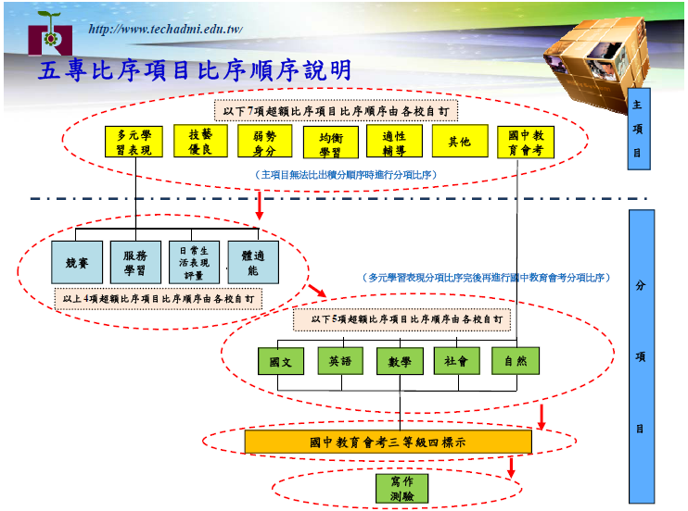
23

Slide 24
24

